Slide 1


axe optique
O
O
axe optique

Slide 2
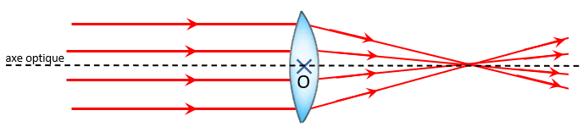
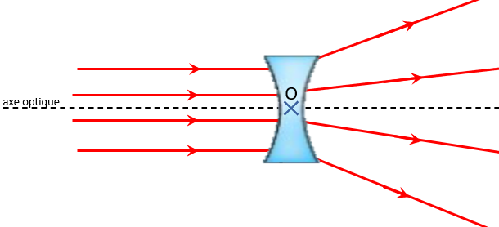
Lentille …………………
Axe optique
= Ligne imaginaire passant par le centre optique O de la lentille
Lentille …………………
Axe optique

Slide 3
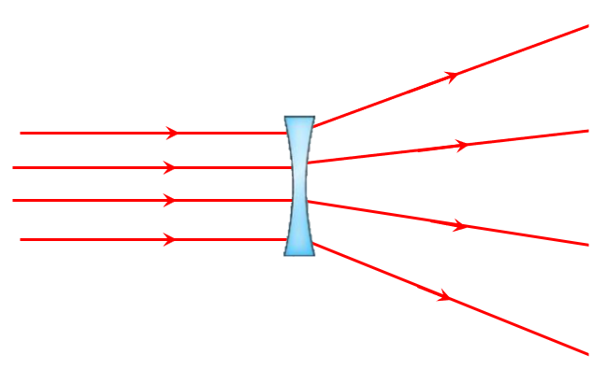
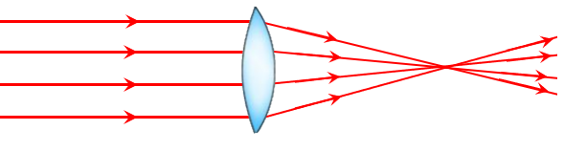
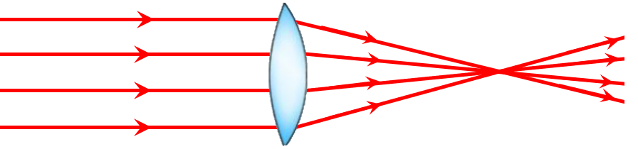

Slide 4
En réalité,
Regardez ces rayons lumineux….
…on a l’impression qu’ils sont parallèles…
…pourtant, remontons à la source de ces rayons…

Slide 5
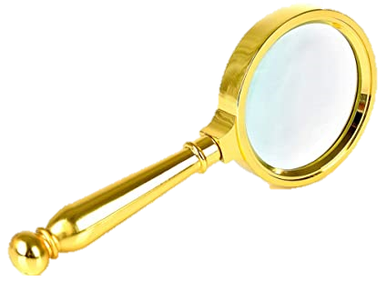
axe optique
O
Axe optique
= axe imaginaire passant par le centre de la lentille

